Slide 1
1 этап индивидуального проекта Подъярова Ксения | НПМбд-02-21

Slide 2
Цель работы
Научиться основным способам тестирования веб приложений

Slide 3
Выполнение лабораторной работы
Создаем новую виртуальную машину, нажав на панели инструментов кнопку New.

Slide 4
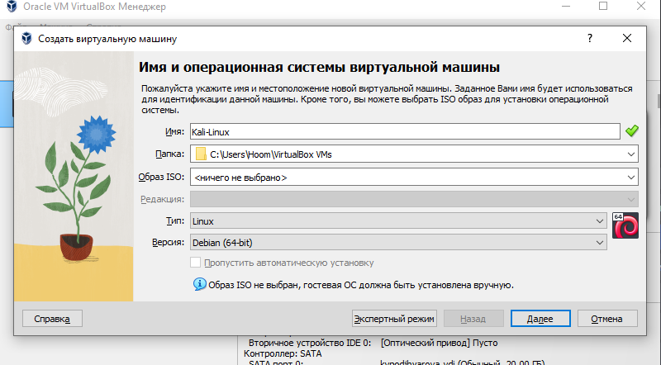
Выполнение лабораторной работы
2. Далее следует ввести имя создаваемой виртуальной машины, а также выбрать тип и версию операционной системы. Мы предлагаем назвать создаваемую виртуальную машину Kali Linux, выбрать из раскрывающегося списка Type (Тип) вариант Linux, а из списка Version (Версия) — версию Debian.

Slide 5
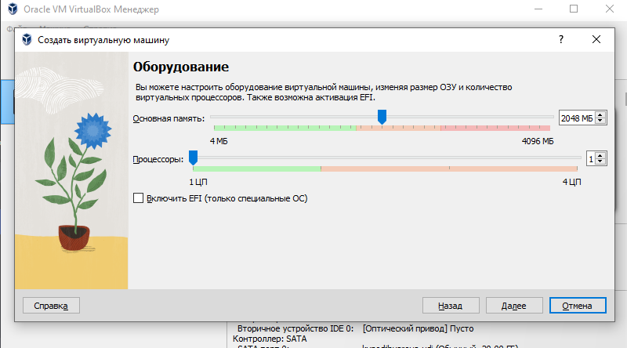
Выполнение лабораторной работы
3. Следующим шагом мы определяем объем оперативной памяти, выделяемой для виртуальной машины. Чем больше мы сможем выделить виртуальной машине оперативной памяти, тем лучше будет работать гостевая операционная система. Выделяем создаваемой виртуальной машине память объемом 2048 Мбайт.

Slide 6
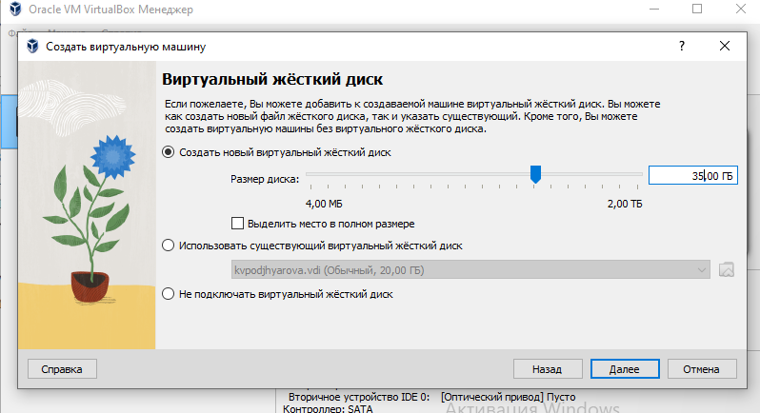
Выполнение лабораторной работы
4. Создаем новый виртуальный диск. С помощью горизонтального ползунка выберите желаемый размер жесткого диска, но не менее 32 Гбайт.

Slide 7
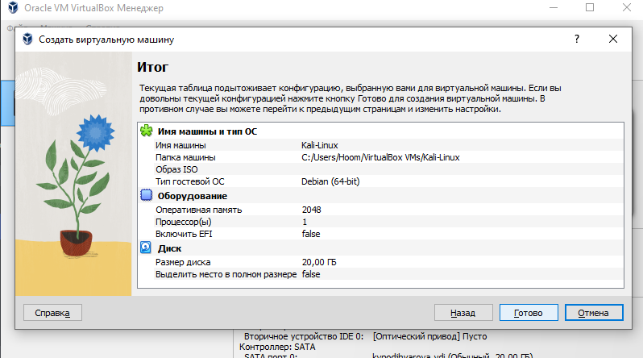
Выполнение лабораторной работы
5. Проверяем выбранные параметры в текущей таблице и нажимаем "Готово". После запуска машины выбираем загрузочный диск.

Slide 8
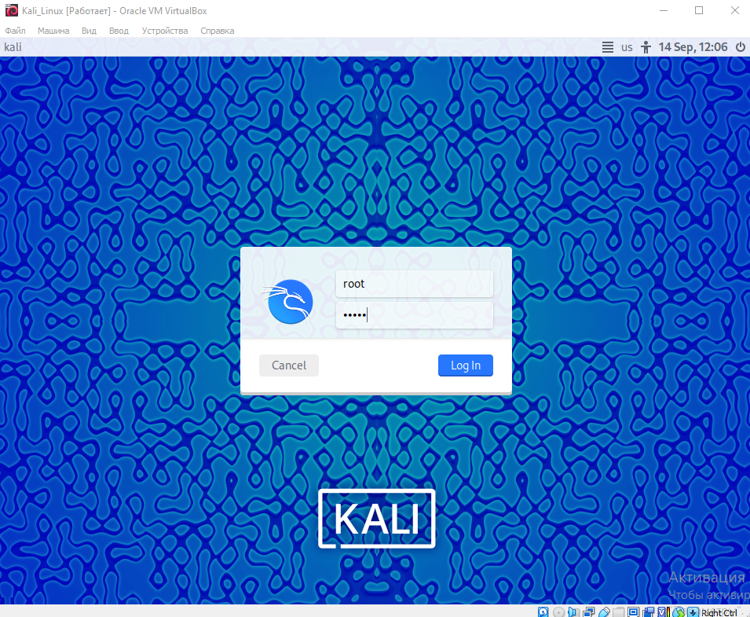
Выполнение лабораторной работы
6. Вводим по умолчанию логин и пароль.

Slide 9
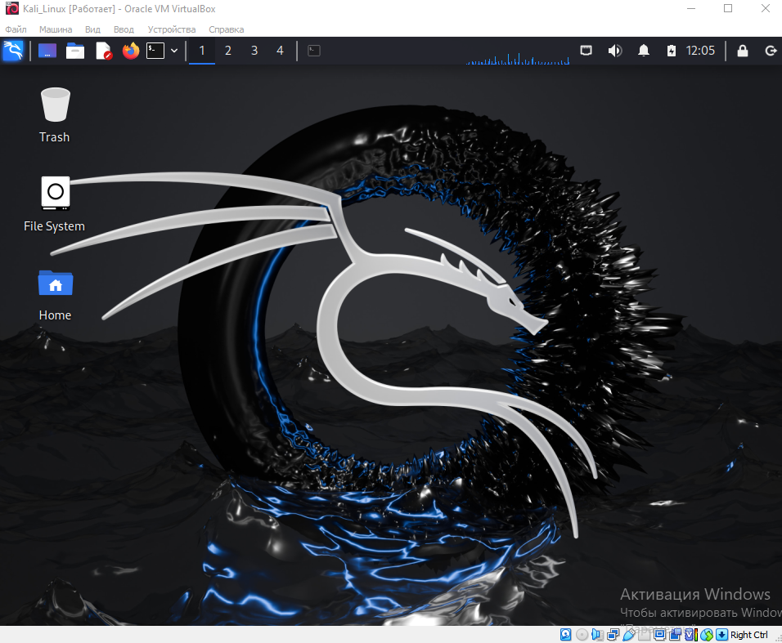
Выполнение лабораторной работы
7. Все готово и мы установили дистрибутив Kali Linux в виртуальную машину.

Slide 10
Выводы
Мы установили дистрибутив Kali Linux в виртуальную машину, в качестве среды виртуализации использовав VirtualBox.

